Slide 1
Efectos de la Gestión Integral de los Residuos Sólidos en el Cambio Climático
III Congreso Interamericano
de Cambio Climático DICC/AIDIS
I Congreso Nacional DICC/AGISA
Mtra. Ana Victoria Rodríguez
Guatemala, 25 de abril 2025

Slide 2
Enfoque de la presentación
Efectos de la Gestión Integral de los Residuos Sólidos en el Cambio Climático desde la perspectiva de lo local para el caso de Guatemala.
Notes:
Se sabe que para calcular las emisiones de GEI los países como parte de CMNUCC desarrollan varios instrumentos como los NDC, BUR las EDBE donde los inventrios de GEI tienen un papel importante.

Slide 3
Existen instrumentos legales que hacen responsables a las municipalidades en el tema de la GIRS
Código Municipal, artículo 68, inciso a, que establece como una competencia propia de los municipios:
“… formular y coordinar políticas, planes y programas relativos a la recolección, tratamiento y disposición final de desechos y residuos sólidos, hasta su disposición final.”

Slide 4
Existen instrumentos legales que hacen responsables a las municipalidades en el tema de la GIRS
Acuerdo Gubernativo 164-2021 para la Gestión Integral de los Residuos y Desechos Sólidos Comunes, MARN (Vigencia 11/02/25): _
… que establece como clasificación:
Orgánico
Reciclable (papel y cartón, vidrio, plástico, metal, multicapa)
No reciclable
Notes:
Por qué es importante, porque estamos reduciendo la cantidad de residuos que van a dar a los vertederos quitando lo que se recicla y ojalá procesando la materia orgánica. Reduciendo emisiones de GEI.
49% orgánico, 28% recuperable y 23% no recuperable

Slide 5
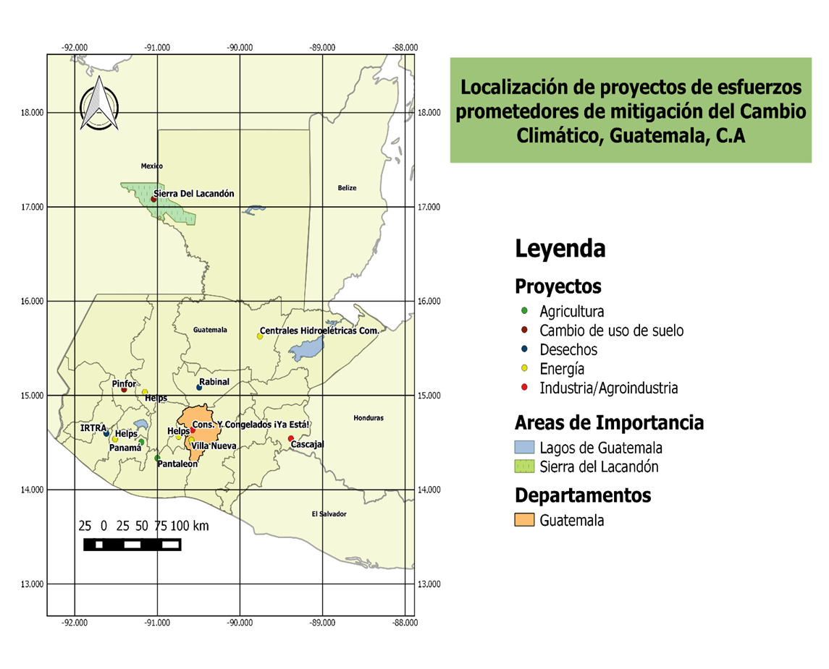
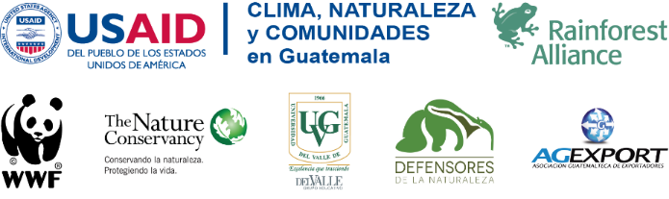
2016

Slide 6
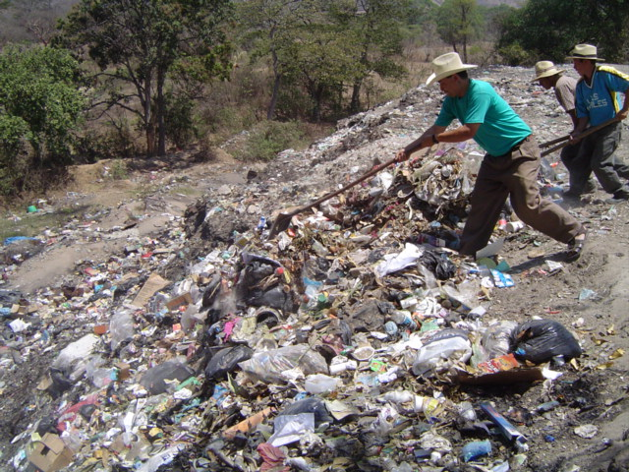
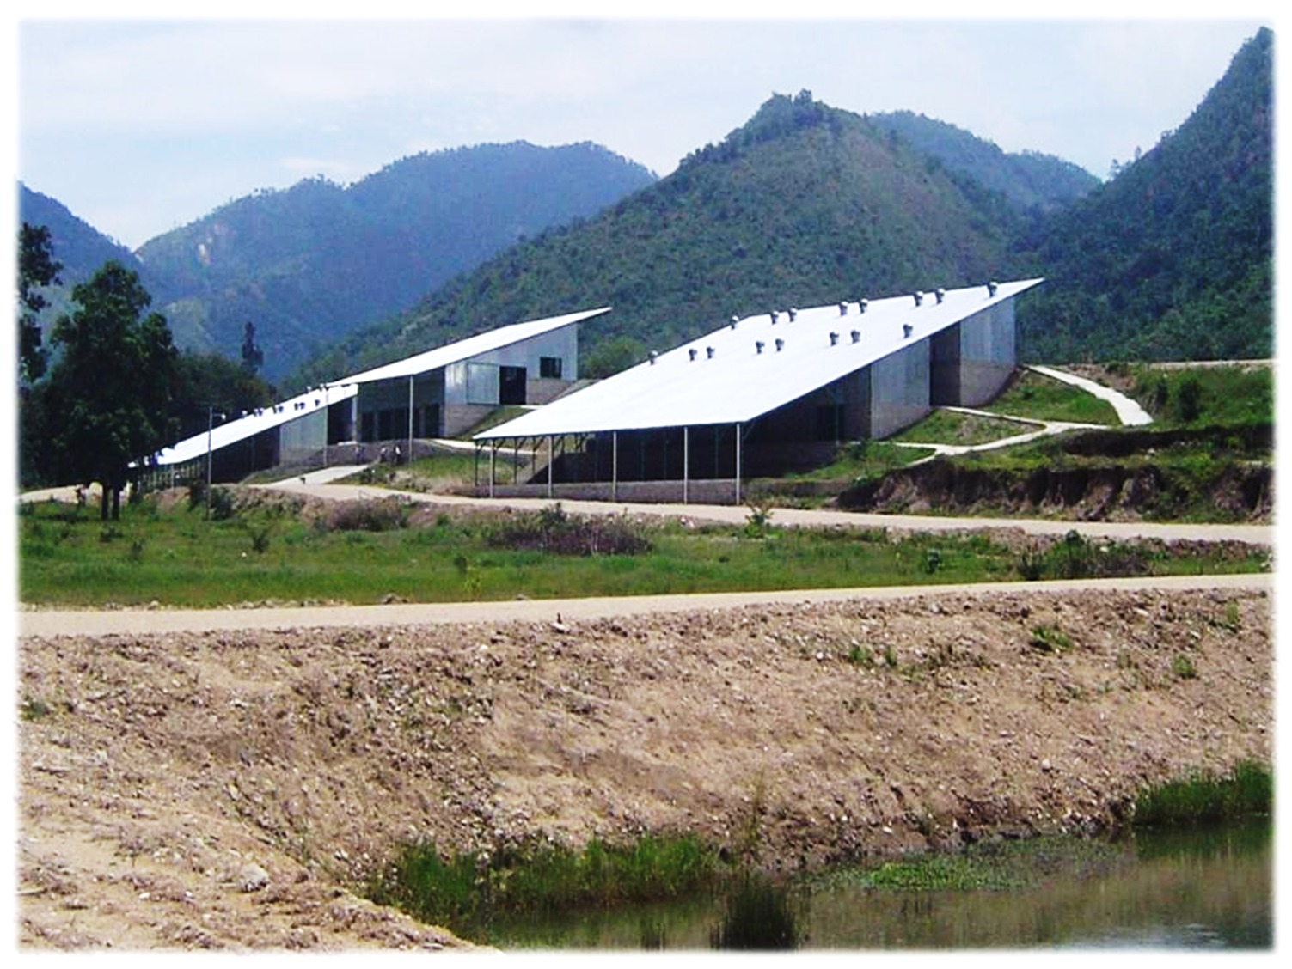
Caso de Rabinal (2016)
(https://cdm.unfccc.int/methodologies)
Escenario previo al Proyecto: existía un botadero de basura, sin ningún manejo el cual generaba plagas de insectos y malos olores.
Situación después del Proyecto: implementación del tren de aseo, un área de separación, cámaras de compostaje y un único relleno sanitario de rechazos, todo el Sistema manejado por la municipalidad.
Capacidad de reducción anual: estimada en 3,280 tCO₂ equivalente.
Metodología referencia: Acm0022 de la Convención Marco de las Naciones Unidas para el Cambio Climático (CMNUCC)
Notes:
Es interesante hacer notar que con el Sistema Integrado de Administración Financiera Municipal (SIAF-MUNI) se establecieron rubros por los productos que tenían valor dentro del presupuesto municipal.

Slide 7
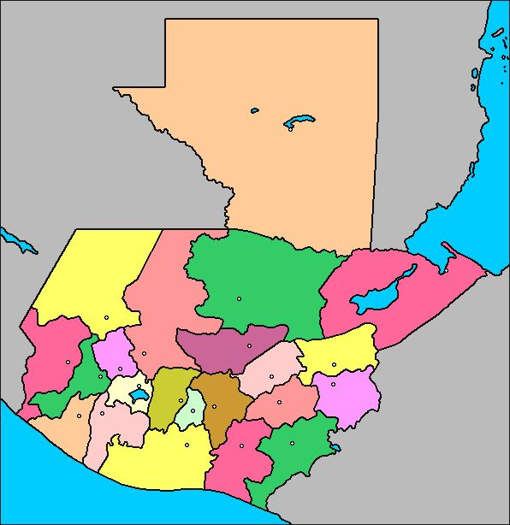
Inventarios de gases de efecto invernadero a nivel municipal
Inventarios municipales de GEI
Todos Santos, Huehuetenango
Pachalum, Quiché
Flores, Petén
Escuintla, Escuintla
Iztapa, Escuintla
Guanagazapa, Escuintla
San José, Escuintla
La Democracia, Escuintla
Nueva Concepción, Escuintla
Ciudad Capital, Guatemala
Antigua Guatemala, Sacatepéquez
Ciudad Vieja, Sacatepéquez
San Lucas, Sacatepéquez
Notes:
La metodología utilizada para los inventarios

Slide 8
,
Resumen del inventario de gases de efecto invernadero de MASUR 2019
Notes:
Generación de energía por termoeléctricas, gas licuado, parque vehicular
MASUR: Mancomunidad Sureña

Slide 9
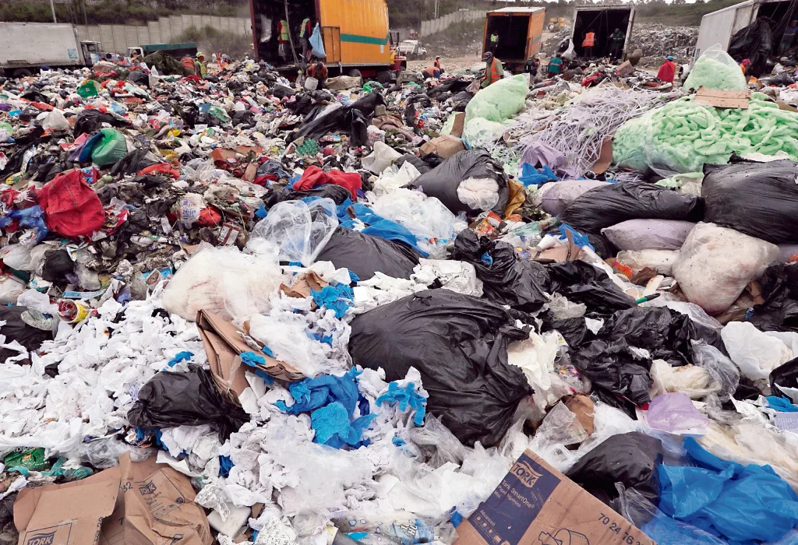
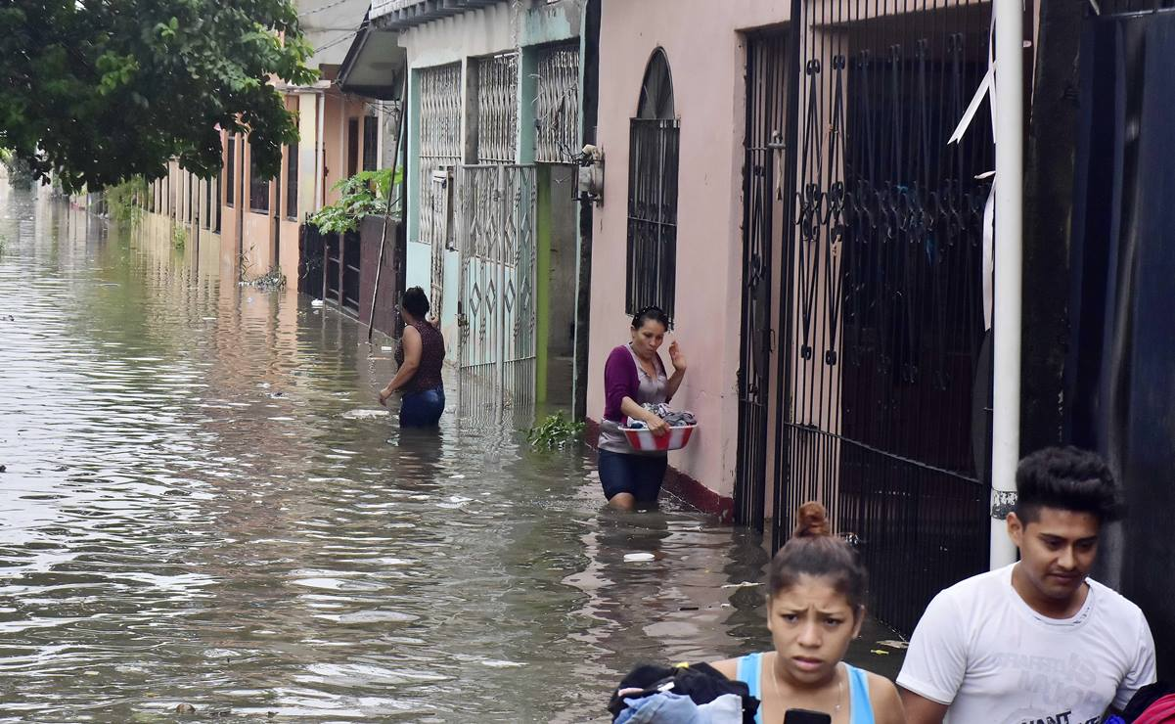
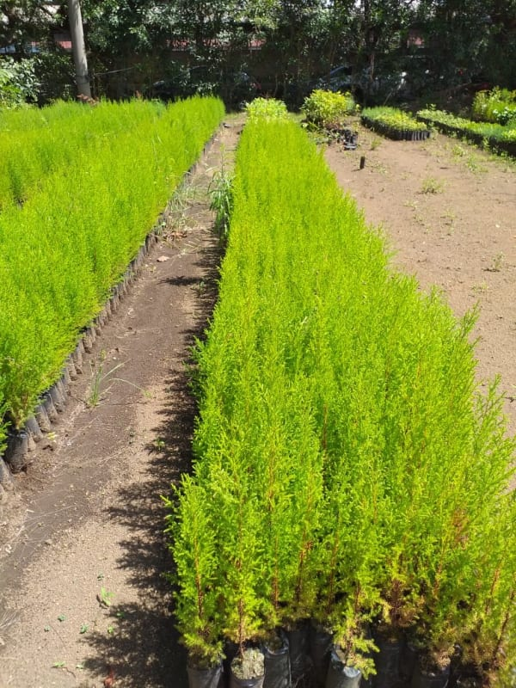


Alianzas
Procesos participativos
Fortalecimiento de capacidades y Asistencia técnica
Planes de Acción Climática
Inventario de Gases de Efecto Invernadero
Planes de Restauración Forestal
Manejo de Desechos Sólidos
Reducción de Riesgo a Inundaciones
Notes:
Esto se hizo en el marco del Desafío de Ciudades del Fondo Mundial para la Naturaleza WWF

Slide 10



En el caso de la GIRS
Reducción del número de
basureros clandestinos
Expansión del tren de aseo en
sectores del área rural y urbana
Aumento de usuarios del
sistema de recolección de
desechos
Disminución de las
inundaciones de tipo urbano,
por causa del taponamiento de
drenajes

Slide 11
Enfoque de la presentación
Efectos de la Gestión Integral de los Residuos Sólidos en el Cambio Climático desde la perspectiva de lo local
en relación a la mitigación
en relación a la adaptación

Slide 12

Medidas a tomar para contrarrestar los efectos del cambio climático
Mitigación
Adaptación
Notes:
Mitigación se define como la intervención humana que reduce las fuentes de emisiones o que aumentan los sumideros de gases de efecto invernadero (IPCC, 2014).
Adaptación son los ajustes en los sistemas naturales o humanos como respuesta a estímulos climáticos estimados o reales, o sus efectos que pueden moderar el daño o aprovechar sus aspectos beneficiosos (IPCC, 2007).
RESPONSABILIDAD COMPARTIDA PERO DIFERENCIADA.

Slide 13
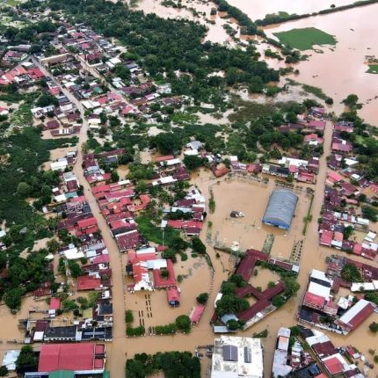
Formas de enfrentar el riesgo para inundaciones
1. Manejar la vulnerabilidad
- mejorando la resistencia
- plan de respuesta de la comunidad.
2. Manejar el riesgo
- reduciendo el flujo de la inundación
- manejando el flujo dentro de la planicie.
Notes:
De manera sencilla, el riesgo es igual a la amenaza por la vulnerabilidad es igual al riesgo

Slide 14
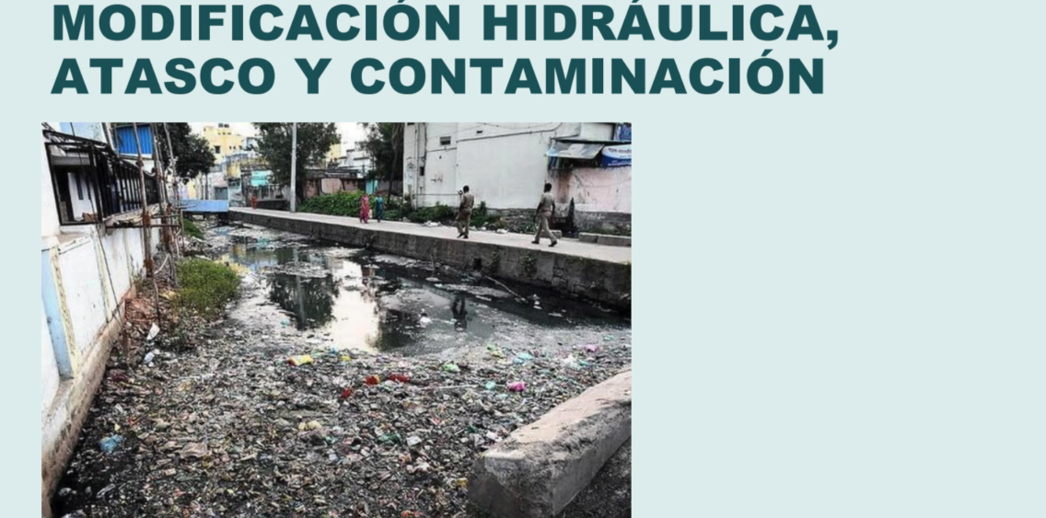
Inventarios de Gases de Efecto Invernadero
Notes:
Existe un concepto que se maneja a nivel internacional que es el de “non-state actors” actores no estatales o no gubernamentales donde caben las ciudades. En el caso de los RDS las mayores productoras de ellos son las cabeceras departamentales y municipales en el caso de Guatemala.

Slide 15

¡Gracias!
No cabe duda que desde lo local se pueden hacer muchas cosas para tener un mejor país y contribuir con un mejor planeta

